Slide 1

Herzlich Willkommen
Einarbeitungsworkshop 2020
FIRMENVERSICHERUNG

Slide 2
AGENDA
Die Firmenkundenabteilung
Risikomanagement, Ausschreibungen
Aktionen
BeraterPortal
Informationsmedien und Fachaufsätze
Konzept- und Produktentwicklung
Risikoanalyse

Slide 3
AGENDA
8. Risikomanagement
9. Schulungen und Workshops
10. afm-Tools und Rechner
11. Ausblick auf die Beitragsentwicklungen
12. Erfolge
13. Abschlussdiskussion und Fragen

Slide 4
DIE FIRMENKUNDENABTEILUNG
Struktur der Abteilung
Abteilungsleitung mit einem Team aus Experten- und Supportmitarbeitern
Firmenkunden-Team
Stefanie Thomalla, Olaf Bleuel, Andreas Krack und Oliver Wessel
Aufgaben der Abteilung
Vertriebssupport, Analysen, Risikomanagement, Ausschreibungen, Vertriebsaktionen, Know-how-Transfer, Kundeninformationen, Fachaufsätze, Produktentwicklung, Verantwortung des BeraterPortals für den Bereich Firmenkunden, Schulungen und Workshops, Schadensupport – insbesondere bei Großschäden, Fachsupport vor Firmenkundenterminen (KBF´s)

Slide 5
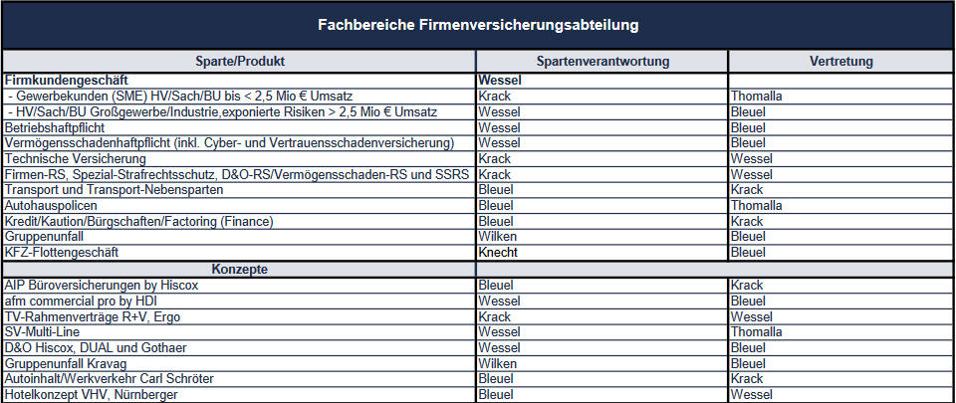
DIE FIRMENKUNDENABTEILUNG
Aufgaben und Schwerpunkte des Firmenkunden-Teams:
http://www.afmberater.de/fileadmin/templates/intranet/stammordner/Produktwelt/Firmenversicherungen/Fachbereiche_FK_Stand_2-2020.pdf

Slide 6
DIE FIRMENKUNDENABTEILUNG
Oliver Wessel
Leitung Firmenkunden
Gewerbliche Haftpflicht- und Sachrisiken ab 2.5 Mio. € Umsatz
Großgewerbliche und industrielle Risiken
Haftungssparten wie VH, D&O, Personal-D&O, SB-D&O, VSV, Cyber etc.
Produktentwicklung
Risikomanagement – inklusive Unterstützung vor Ort
Quartalsworkshops, Schulungen, Workshops, Informationen und Neuigkeiten
Schadenbegleitung, primär Großschäden

Slide 7
DIE FIRMENKUNDENABTEILUNG
Andreas Krack
Experte für Technische Versicherungen und Rechtsschutz
Gewerbliche Haftpflicht- und Sachrisiken kleiner 2.5 Mio. € Umsatz
Ausschreibungen
Webinare
Schadenbegleitung

Slide 8
DIE FIRMENKUNDENABTEILUNG
Olaf Bleuel
Experte für Transport und Transport-Untersparten und Warenkredit/Kaution
Hotelkonzept, Handel- und Handwerk-Risiken, Autoinhalt
Ausschreibungen
Webinare
Schadenbegleitung

Slide 9
DIE FIRMENKUNDENABTEILUNG
Marcel Schulte
Bedingungsvergleiche
Analysen
BeraterPortal
Aktionen und Sonderaufgaben

Slide 10
DIE FIRMENKUNDENABTEILUNG
Stefanie Thomalla
Assistenz
Kleinere Ausschreibungen
Vorbereitungen für Veranstaltungen und Webinare
Webinare
Schadenbegleitung

Slide 11
AKTIONEN
Umstellungsaktionen von Bestandsverträgen (aktuell z.B. Nürnberger-Haftpflichtbestand)
Firmen-Rechtsschutzaktion
Spezial-Strafrechtsschutzaktion
D&O-Deckungsklage-Rechtsschutzaktion
Verschiedene spartenbezogene Aktionen bei z.B. neuen Bedingungswerken
Erforderliche Sideletter-Aktionen (AIP, Commercial-Pro HDI und VHV etc.)

Slide 12






BERATERPORTAL
Neuigkeiten, aktuelle Informationen zum Marktgeschehen und zur Marktentwicklung, Produktneuigkeiten und Informationen, relevante Presseartikel
Corona-Krisensupport, Einschätzungen, Empfehlungen und rechtliche Hintergründe
Cyber-Ausschlussklauseln, Pandemie-Ausschlussklauseln
Risikoanalysen – hierzu später mehr!
Vertriebsmaterial, Flyer, Risikoplan, Beratermappe
Branchen- und produktspezifische Seiten mit praxisrelevanten Tipps und Informationen, Produktinformationen und Bedingungen, empfohlene Vorgehensweisen, Vertriebsinstrumente und Schadenbeispielen, Sonderkonzepte und Rahmenverträge
Fachlektüre

Slide 13
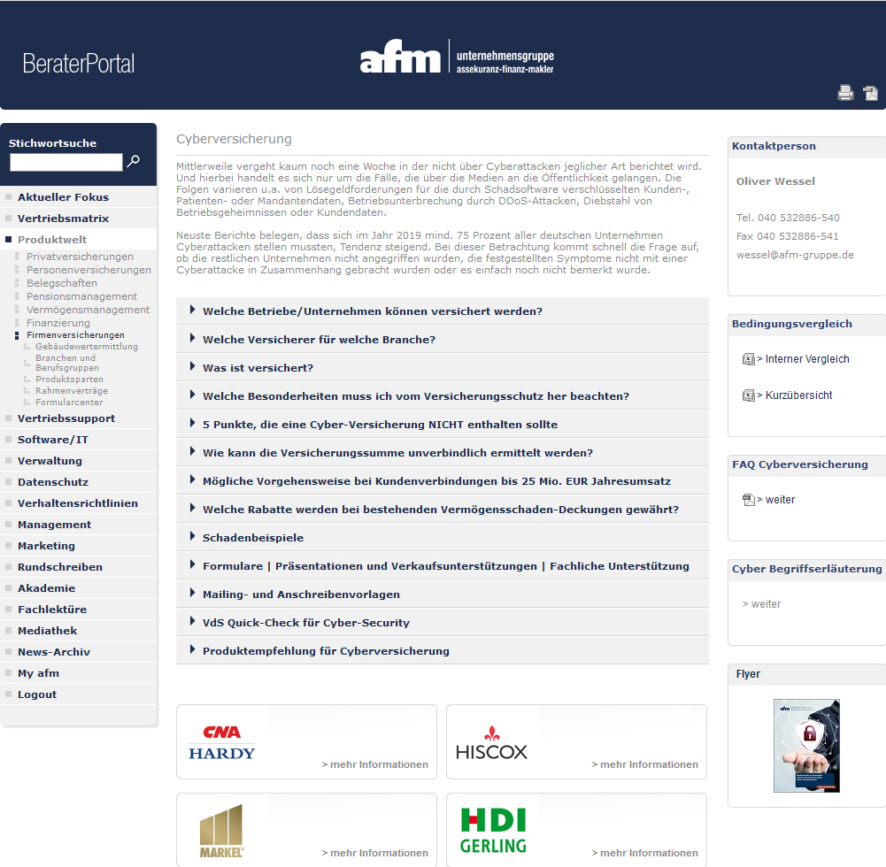
BERATERPORTAL

Slide 14
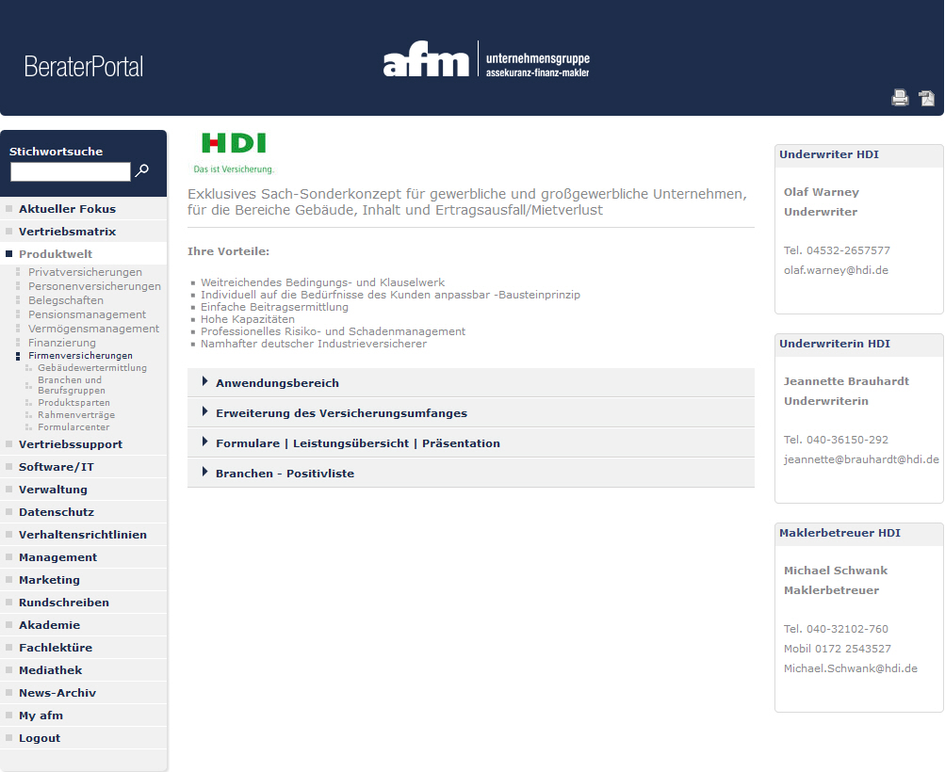
BERATERPORTAL + Live durch AK

Slide 15

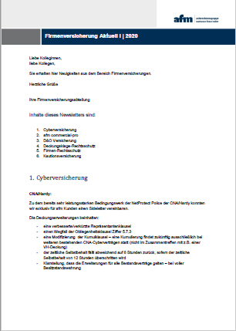

INFORMATIONSMEDIEN UND FACHAUFSÄTZE
Für unsere Kunden: Intern:

Slide 16
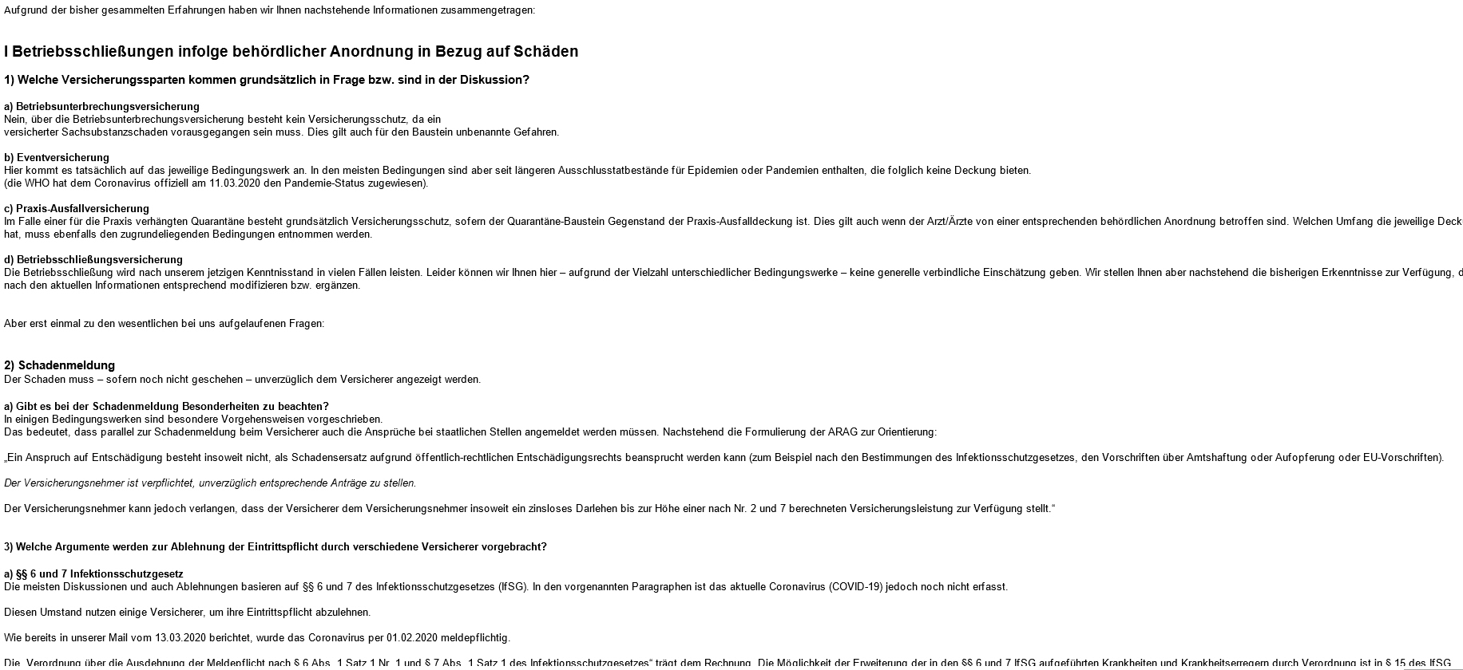
INFORMATIONSMEDIEN UND FACHAUFSÄTZE

Slide 17
KONZEPT- UND PRODUKTENTWICKLUNG
HDI-commercial pro (Gebäude, Inhalt und Ertragsausfall mit Beitragsfindungsmöglichkeit)
VHV-commercial pro (Gebäude, Inhalt und Ertragsausfall)
SV Gewerbe-Multi-Line (Haftpflicht, Gebäude, Inhalt und Ertragsausfall mit Beitragsfindungsmöglichkeit)
VHV-Hotelkonzept
R+V Maschinenbruch-Rahmenvertrag (mobil und stationär)
R+V Elektronik-Rahmenvertrag
R+V Bauleistungs-Rahmenvertrag

Slide 18
KONZEPT- UND PRODUKTENTWICKLUNG
ERGO Maschinenbruch-Rahmenvertrag (mobil und stationär)
ERGO Elektronik-Rahmenvertrag
ERGO Bauleistungs-Rahmenvertrag
AIP by Hiscox
Sideletterlösungen in den D&O und Cyberbereichen
Rechtsschutz-Sonderkonditionen
Autoinhalts-Konzept über Carl Schröter
usw.

Slide 19
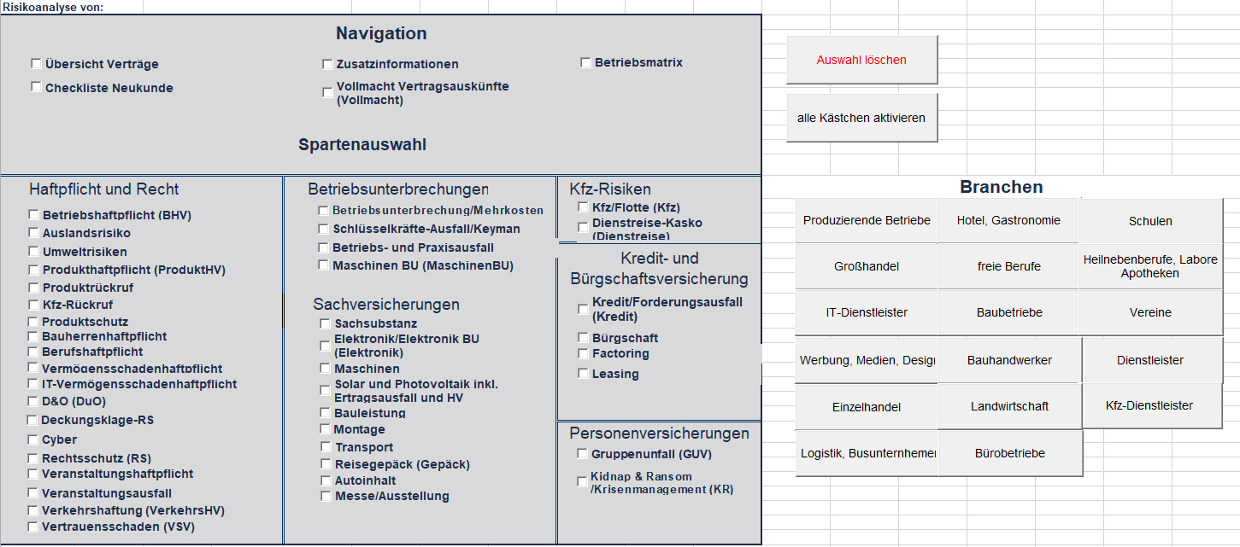
RISIKOANALYSE

Slide 20
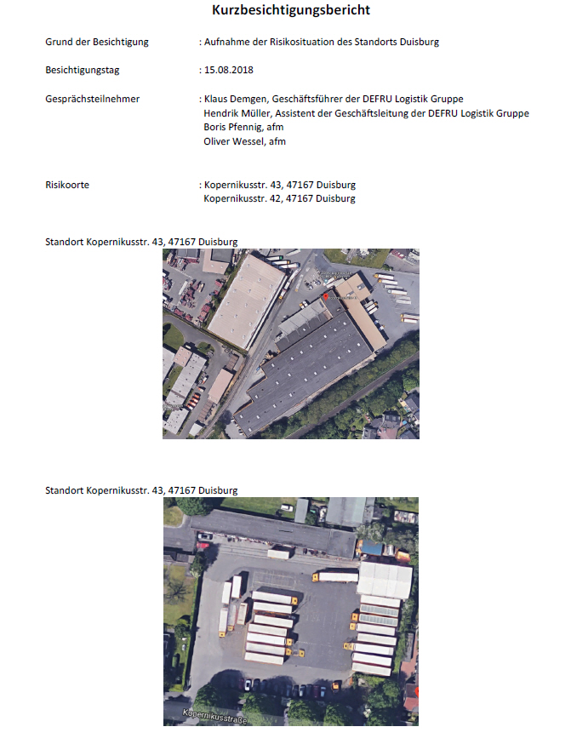
RISIKOMANAGEMENT

Slide 21
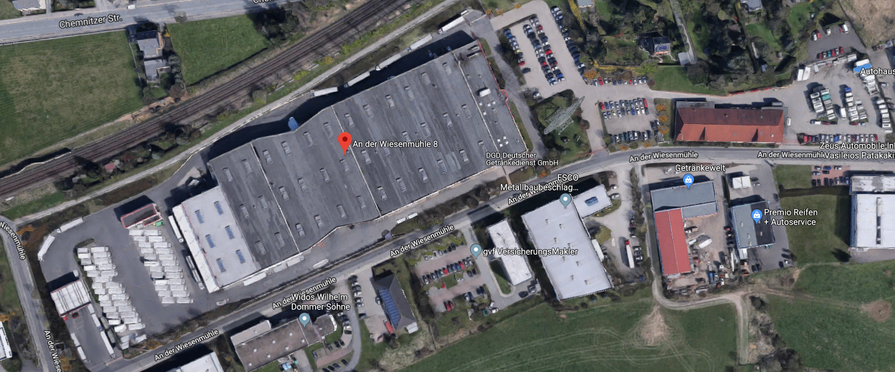
RISIKOMANAGEMENT

Slide 22
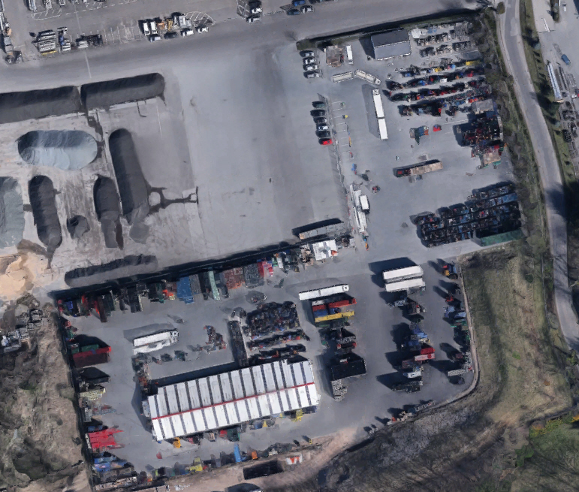
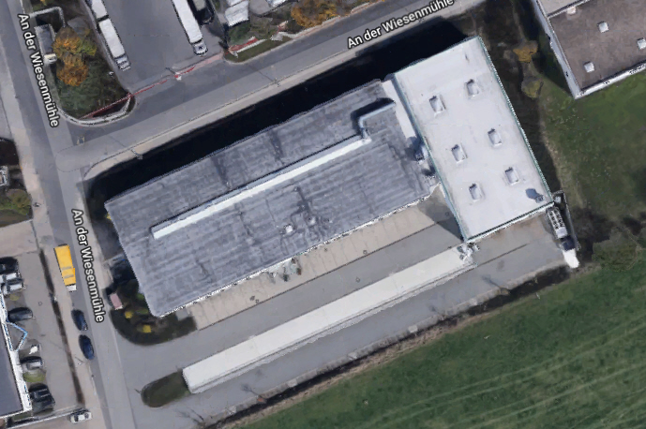
RISIKOMANAGEMENT

Slide 23
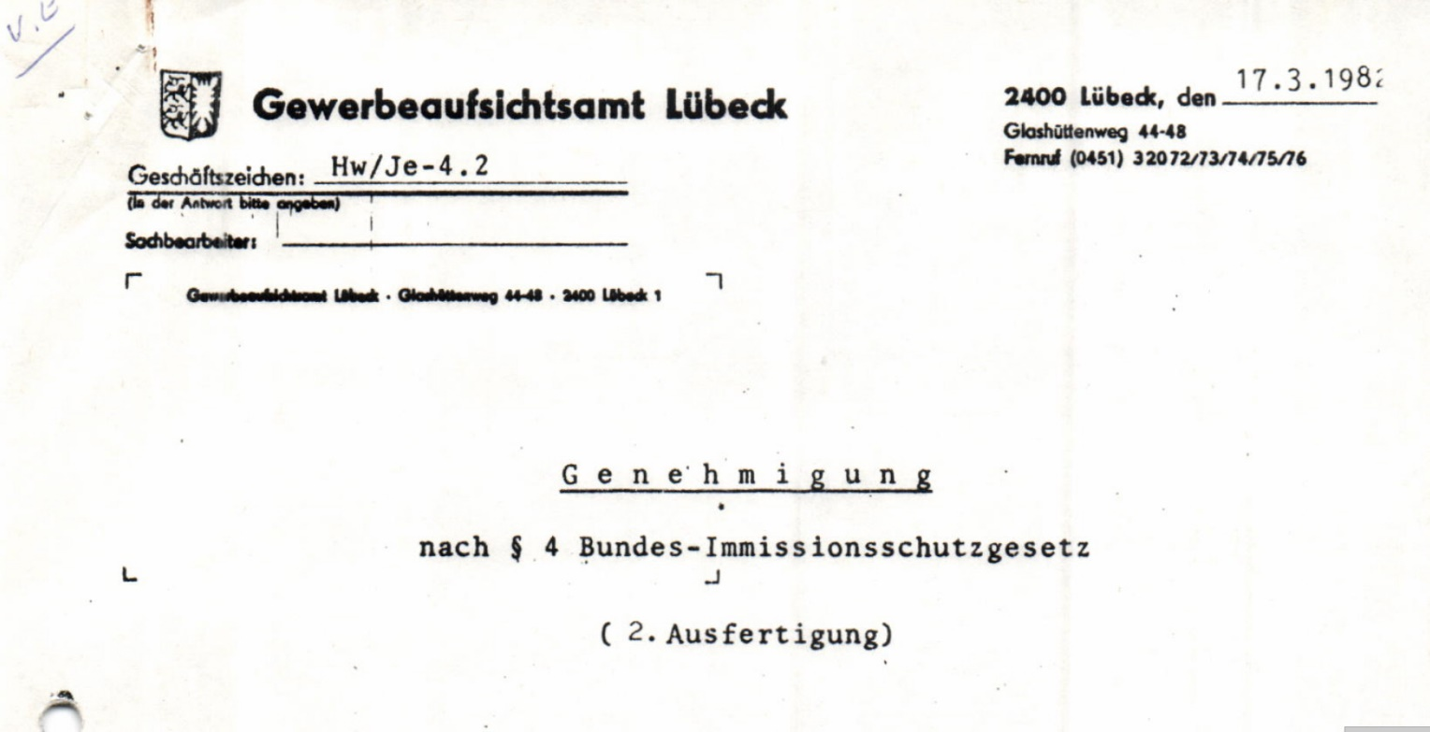
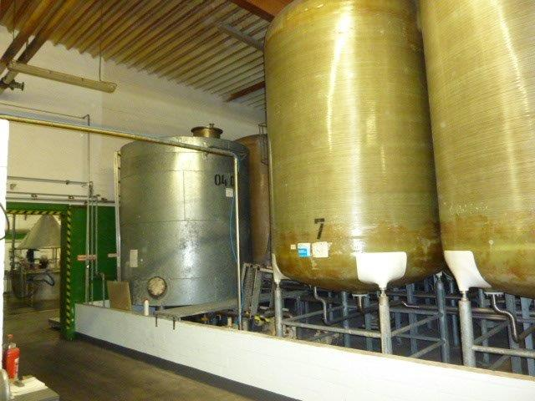
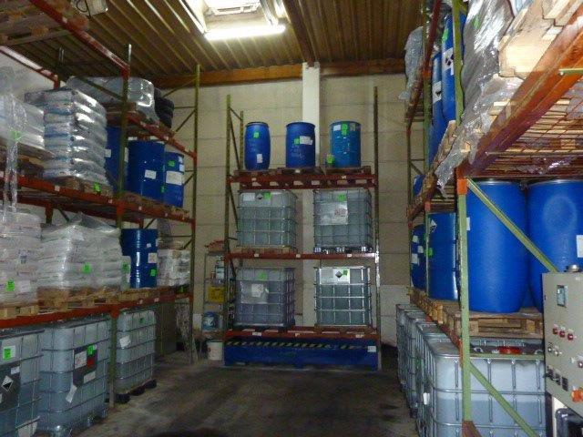
RISIKOMANAGEMENT

Slide 24
SCHULUNGEN UND WORKSHOPS
Mitwirkung an 4 Quartalsworkshops
10 Webinare p.a.
Cyberday
Cyberschulungen
Unregelmäßig MPOK-Meetings
2 x Feuer-Industrie-Schulung bei Fa. Marker OHG
2 x Haftpflicht-Praxisworkshops mit Schwerpunkt Baugewerbe
Produktschulungen
Diverse Workshops auf Anforderung einzelner Teams

Slide 25
AFM-TOOLS UND RECHNER
Rechtsschutz-Rechner
TV-Rechner
Unverbindliche Cyber-Summenermittlung
Gebäude-Neuwertermittlung SkenData
HDI-commercial-pro - Beitragsfindung
SV-Multi-Line - Beitragsfindung

Slide 26
AUSBLICK AUF DIE BEITRAGSENTWICKLUNGEN
Ausganssituation bezogen auf de Beitragsentwicklung:
Sach- und Ertragsausfall
Allgemeine Haftpflicht
TV
Rechtsschutz
D&O

Slide 27
AUSBLICK AUF DIE BEITRAGSENTWICKLUNGEN
Ausganssituation bezogen auf de Beitragsentwicklung:
Cyber (SME)
VSV
Kredit
Transport

Slide 28
ERFOLGE
Elbreederei
Schiffshaftpflicht - Anpassung der Haftung (BinSchG) wurde seitens des Maklers nicht mit der VN kommuniziert. Anpassung der Flotte von 25.000.000 € je auf bis zu 75.000.000 € je Schiff. Klarstellung der Fahrtgebiete. Anpassung der Schiffshaftpflichtversicherung an die Flusskaskoversicherung (lückenloser Übergang der Deckungsstrecke)
Neuordnung der Schiffskasko
Haftpflicht – Modifizierung der Betriebsbeschreibung. Flexiblere Regelung hinsichtlich der Risikoorte, Anpassung der Deckungssummen.
Neuordnung der Sach- und Ertragsausfalldeckungen, insbesondere die Anpassung des Bargeldes an die Möglichkeiten der Wertschutzschränke und Berücksichtigung des Beraubungsrisikos in gleicher Höhe (wurde vom Vormakler nicht angepasst).
Installation eines Cybervertrages
Neuordnung der D&O
TV-Rahmenvertrag

Slide 29
ERFOLGE
Spedition
Komplette Risikoaufnahme (Haft, Umwelt, Sach an beiden Standorten (Duisburg und Glauchau)
Brandschutzberatung mit Begleitung (Berater/Fachabteilung). u.a. Reduzierung der Lagerhöhen, Meldung des EX-Betriebes in unmittelbarer Nachbarschaft etc.
Reduzierung der Beiträge
Umstellung der bisherigen Mehrkostendeckung auf eine Voll-BU mit vernünftiger Haftzeit
Verbesserung des Deckungsumfanges
Sach- und Ertragsausfall über HDI commercial-pro
TV-Rahmenvertrag

Slide 30
ERFOLGE
Onlinehandel
Besichtigung, Risikoaufnahme und Brandschutzberatung
Begleitung der Mängelbeseitigung Lagerhöhen, Sicherheitsvorschriften, nachbarschaftliche Gefahrerhöhungen (Berater/Fachabteilung)
Korrektur des Versicherungsschutzes
Korrektur der Versicherungssummen
Integration des neuen Risikoortes und anstehende Gesamtausschreibung auf Basis HDI commecial-pro
Btw:
Der Sturmschaden, der im Nachgang zur Neuordnung eingetreten war, wurde zur vollsten Zufriedenheit des Kunden reguliert!

Slide 31
ERFOLGE
Immobilenunternehmen
Übernahme der laufenden Objekte und Projekte (Einkaufszentren, Shoppingcenter, wohnwirtschaftlicher Neubau und Revitalisierungen (über 500 WE)
Übernahme und Risikomanagement für das Arne Jacobsen Haus mit einer VS von knapp 170.000.000 € (1Komplex-Risiko) mit 100%tigem Denkmalschutz
Fortlaufende Unterstützung E-Säulen, Revision, Neukonzeptionierung der BMA etc.
Besondere Haftpflichtlösung als Bauträger, Bauherr, GÜ, Bauaufsicht und die jeweiligen Projektgesellschaften
D&O-Sonderkonzept
Sachdeckungen auf Basis commercial-pro
TV-Rahmenverträge
Sonderkonditionen-Rechtsschutz

Slide 32

ABSCHLUSSDISKUSSION UND FRAGEN

